Slide 1
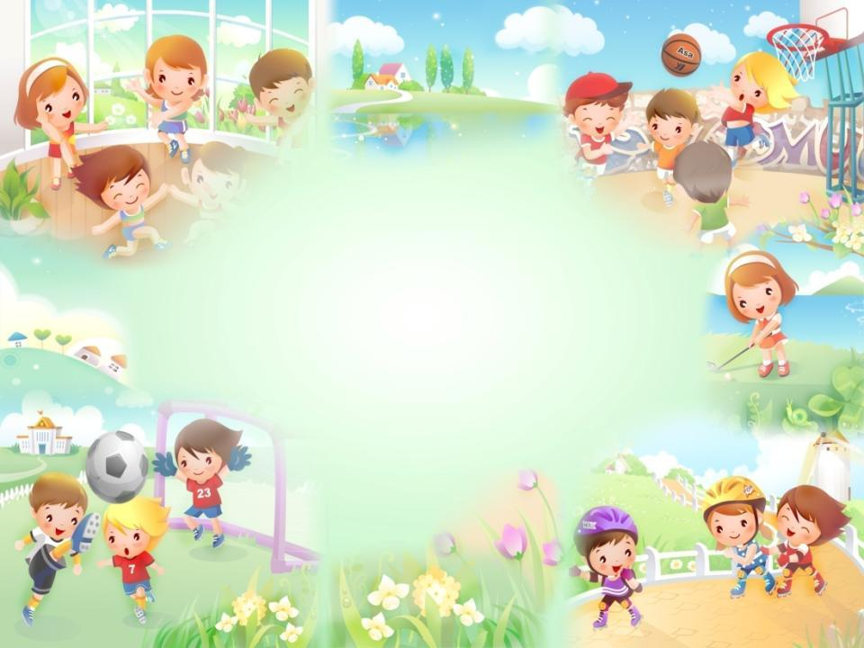
Муниципальное казённое дошкольное образовательное учреждение
детский сад общеразвивающего вида №15
с приоритетным осуществлением деятельности
по социально-личностному направлению развития воспитанников
ГО Красноуфимск
Игры с нестандартным оборудованием
для детей дошкольного возраста
Куликова Татьяна Александровна
воспитатель
МКДОУ детский сад 15

Slide 2
Искусство долго жить состоит, прежде всего, в том, чтобы научиться с детства следить за своим здоровьем. То, что упущено в детстве, трудно наверстать. Поэтому приоритетным направлением в дошкольном воспитании, сегодня является повышение уровня здоровья детей, формирование у них навыков здорового образа жизни, а также устойчивой потребности в регулярных занятиях физическими упражнения.

Slide 3
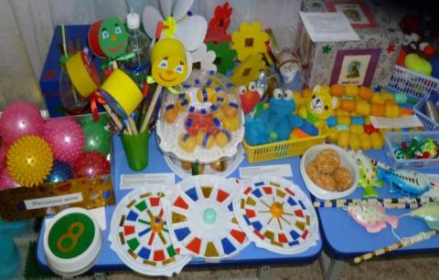
Нестандартное оборудование стимулирует интерес детей, желание двигаться, участвовать в играх; вызывает радость и положительные эмоции.
Нестандартное оборудование объединяет физкультуру
с игрой, что создает условия для наиболее полного самовыражения ребенка в двигательной деятельности. Использование ярких цветных пособий повышает у детей интерес к занятиям,
придает им необходимую эмоциональную окраску.

Slide 4
Задачи:
приобретение опыта в двигательной деятельности, связанной с выполнением упражнений, направленных на развитие таких физических качеств, как координация и гибкость; способствующих правильному формированию опорно-двигательной системы организма, развитию равновесия, координации движения, крупной и мелкой моторики обеих рук, а также с правильным, не наносящем ущерба организму, выполнением основных движений;
развитие у детей интереса к процессу движений с использованием нестандартного оборудования;
воспитание дружеских взаимоотношений между детьми, стремление прийти на помощь друг другу.

Slide 5
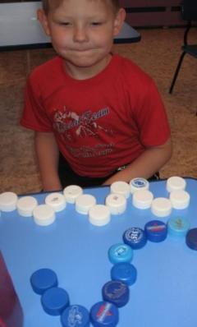
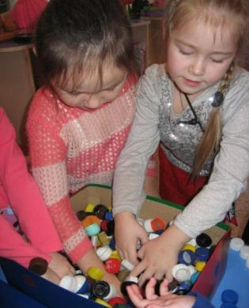
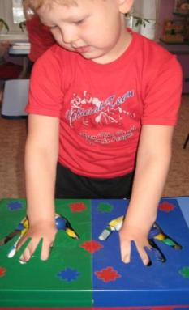
Игра «Сухой бассейн»
Цель: Снять напряжение, усталость, расслабить мышцы спины, плечевого пояса. Развивать восприятие, внимание, память, мышление, воображение, мелкую моторику рук.
Технология изготовления: коробка, наполненная крышками от пластиковых бутылок.
Сферы применения
Вариант 1. Купание рук — кисти, руки по локоть шуршание крышками.
Вариант 2. Выполнить задания:
Какого цвета крышки? Крышек какого цвета больше? Разложи крышки по цвету. Кто быстрее соберет крышки того или иного цвета?
Вариант 3. «Чьи бусы длиннее», «Паровозик с вагончиками», «Дорожки», «Мостики», «Змейки».

Slide 6
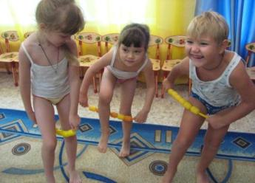
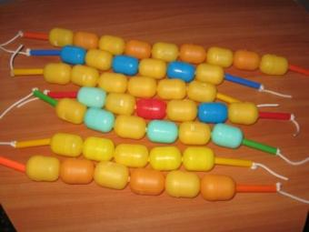
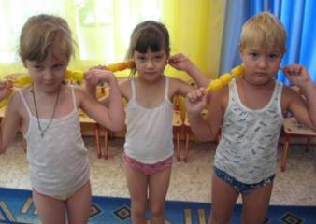
Массаж – процедура, известная с древних времён. Он снимает мышечную усталость, улучшает обмен веществ и кровообращение. Не случайно народные целители говорили, массируя больного: «Надо разогнать кровь».
Цель: сохранение и укрепление психического и физического здоровья детей, приобщение к основам здорового образа жизни через игровой массаж, профилактика и коррекция плоскостопия у детей дошкольного возраста.
Технология изготовления: пособие изготовлено из капсул от «киндер-сюрпризов», нанизанные поочерёдно на верёвочку, а по бокам крепления-ручки - колпачки от фломастеров.
Сферы применения: пособие можно использовать для массажа ног, рук, спины, шеи, груди.
Ножки, шею разомнём,
Массажёр «Орешки» мы возьмём.

Slide 7
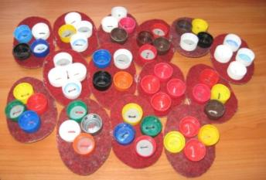
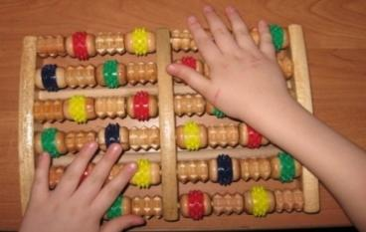
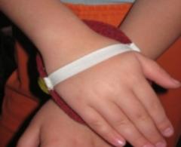
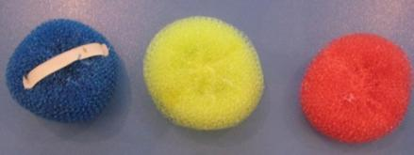
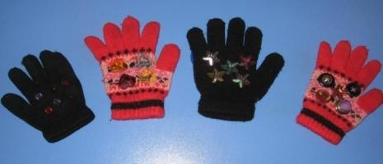
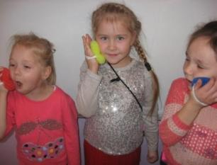
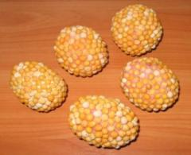
Виды массажёров

Slide 8
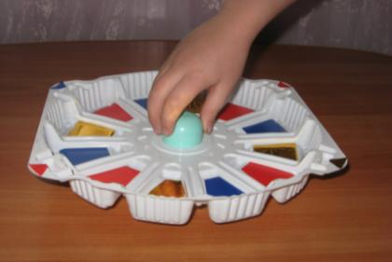
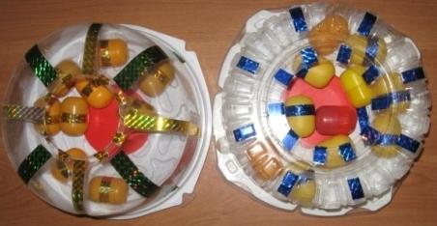
«Забавные волчки»
Волчки напоминают игрушку нашего детства - юлу.
Волчки можно отнести к нестандартному физкультурному оборудованию, так как они развивают у ребёнка кисть, моторику руки и ловкость, а также волчки можно отнести и к играм-забавам, так как они вызывают радость, задор и увлекают детей.
Технология изготовления: донышко от коробки, в которой был торт ( волчок получится большого размера, или крышка от майонезного ведёрка (волчок будет маленький), капсула от киндер-сюрприза.
«Вкусный тортик» или «Попади в цель»
Цель: развивать меткость, зрительную память и произвольность внимания.
Технология изготовления: пустая коробка из-под торта обклеивается цветной бумагой, в крышке вырезается отверстие, капсула от киндер-сюрприза (для метания).

Slide 9
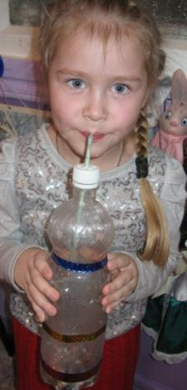
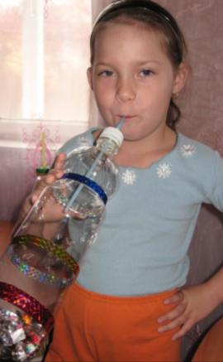
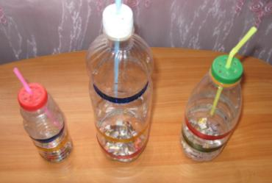
«Разноцветные звездочки»
Цель: учить вдоху через нос к длительному выдоху через рот, формировать навыки правильного дыхания.
Технология изготовления: прозрачная бутылочка, нарезанный новогодний дождик или фантики от конфет, трубочка для коктейля или сока.
Сфера применения:
ребенок берет одной рукой бутылочку, другой трубочку, делает вдох носом, выдох ртом, поднимая «звездочки» воздухом.

Slide 10
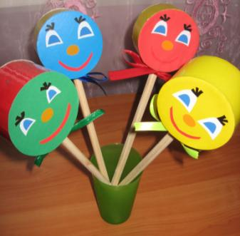
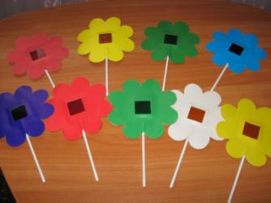
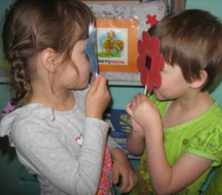
«Шумовые погремушки»
Положительно влияют на развитие слуховых анализаторов, активизируют слуховую память.
Технология изготовления: бобины от использованного скотча обклеиваются цветным картоном и оформляются с помощью цветной бумаги в виде весёлых мордочек; добавляются разноцветные ленточки, внутри разные по звучанию наполнители (горох, камни, песок).
Сфера применения: по звучанию дети отгадывают, что прячется внутри погремушки, а также можно использовать для общеразвивающих упражнений.
«Волшебные цветочки»
Цель: развивать зрительные функции.
Технология изготовления: цветной картон, цветные стёкла, палочка.

Slide 11
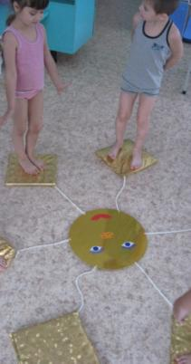
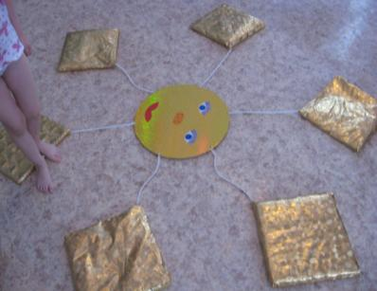
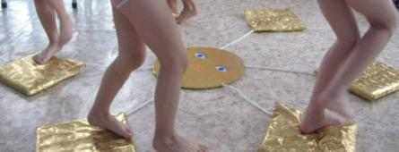
«Солнышко»
Цель: укрепление мышц и связочного аппарата стопы, профилактика и коррекция плоскостопия у детей дошкольного возраста.
Технология изготовления:пособие изготовлено из 6 подушек с разными наполнителями:
в первой подушке - горох; во второй - песок; в третьей – мягкая губка;
в четвёртой – речные камни; пятая подушка с опилом, 6 подушка с деревянными реечками.
Сферы применения: пособие можно использовать для массажа ног в физкультурно-оздоровительной работе.
Вокруг солнышка бежим,
С лучика на лучик прыгнуть спешим.
Ножки разминаем,
Здоровыми быть желаем!

Slide 12
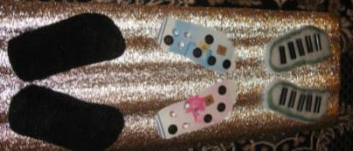
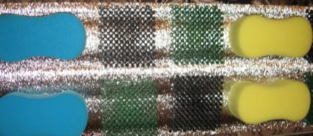
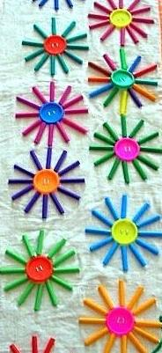
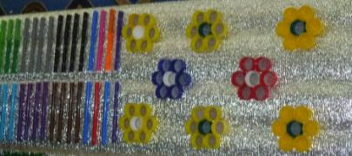
«Тропинка здоровья»
Цель: развивать чувство равновесия; способствовать профилактике плоскостопия; массаж стоп и укрепление своды стоп; упражнять в ходьбе с правильным разворотом стопы.
Технология изготовления: пособие изготовлено из изолона, на который нашиты губки двух цветов, квадраты с мягкими шипами из коврика, предназначенного для прихожей.
Другая дорожка изготовлена из изолона, на который нашиты следы из разных материалов: мех, резина, клеёнка с нашитыми пуговицами, сентипон с нашитыми катушками от ниток.
Третья дорожка изготовлена из изолона, на который нашиты крышки от пластиковых бутылок и старые фломастеры.
Сферы применения: пособие можно использовать для массажа ног в физкультурно-оздоровительной работе.
По дорожкам шагаем,
Ножки развиваем.

Slide 13
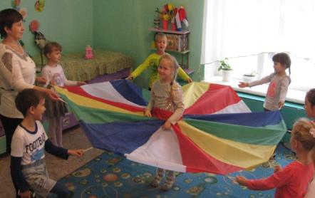
Игры с парашютом
Технология изготовления: материал разных цветов (красный, синий, белый, зелёный, жёлтый), по краям парашюта пришиты резинки или палочки, чтобы дети могли держаться.
Сферы применения.
«Волна» Поочередное поднимание и опускание рук, чтобы получались волны. Играющие создают волны и тем самым не дают упасть или улететь легкому мячу с парашюта. Сначала волны должны быть маленькими и медленными, затем участники делают волны быстрее и быстрее. Для усложнения игры можно использовать несколько мячей или двигаться по часовой стрелке.
Правила игры: Играющие стараются создавать волны так, чтобы мяч не вылетел за края парашюта.
«Клоун» Дети одновременно поднимают руки вверх, один, по указанию педагога, встает в центре парашюта, чтобы голова прошла в отверстие в центре парашюта.
«Пустое место»
Дети, встав вокруг парашюта, выбирают считалкой водящего Пример считалки: Раз, два, три, четыре, пять, нам друзей не сосчитать. А без друга в жизни туго, выходи скорей из круга! Дети, держась правой рукой за резинку на краях парашюта,
двигаются по часовой стрелке, а водящий идет
в противоположную сторону со словами: Вокруг домика хожу, и в окошечко гляжу, К одному я подойду, и тихонько постучу Тук-тук-тук… Все дети останавливаются. Ребенок, возле которого
остановился водящий, спрашивает: Кто пришел?».
Водящий называет имя ребенка и продолжает: Ты стоишь ко мне спиной, побежим-ка мы с тобой. Кто из нас молодой, прибежит быстрей домой? Водящий и ребенок бегут вокруг парашюта в противоположные стороны.
Выигрывает тот, кто первым займет пустое место у парашюта.

Slide 14
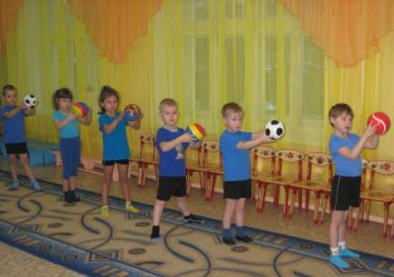
Формула успеха:
Сначала помоги ребенку осознать,
Зачем ему нужно это делать;
Затем научи в увлекательной форме
И приучи к самостоятельному выполнению.

